Slide 1




Initiation au langage R
Séance 1 d’introduction
Groupe ElementR
Joséphin Béraud, Léa Christophe, Aurélie Douet
2 décembre 2022

Slide 2
Qu’est-ce qu’on peut faire avec R ?
R et RStudio : c’est quoi la différence ?
Programme
Créer un projet et un script
Manipuler des objets : assignation, indexation, fonctions
Les packages

Slide 3
Qu’est-ce qu’on peut faire avec R ?
R et RStudio : c’est quoi la différence ?
Programme
Créer un projet et un script
Manipuler des objets : assignation, indexation, fonctions
Les packages

Slide 4
De la collecte à la valorisation sans R …
Collecte des données
Nettoyage/
Manipulation des données
Analyses / Visualisations
Valorisation / Publication
Navigateurs Web
…
Excel
CALC
…
Excel
SAS
QGIS
ArcGis
Magrit
…
Word
Suite Adobe
…
D’après Giraud, Lambert (2014)
→ Utilisation de différents outils pour effectuer l’intégralité de la chaine d’analyses de données
→ Pas de transparence et de reproductibilité de la chaîne de traitement

Slide 5
De la collecte à la valorisation avec R …
Collecte des données
Nettoyage/
Manipulation des données
Analyses / Visualisations
Valorisation / Publication
Navigateurs Web
R
…
R
R
R
D’après Giraud, Lambert (2014)
→ Utilisation d’un seul outil pour effectuer l’intégralité de la chaine d’analyses de données
→ Transparence et reproductibilité de la chaîne de traitement

Slide 6

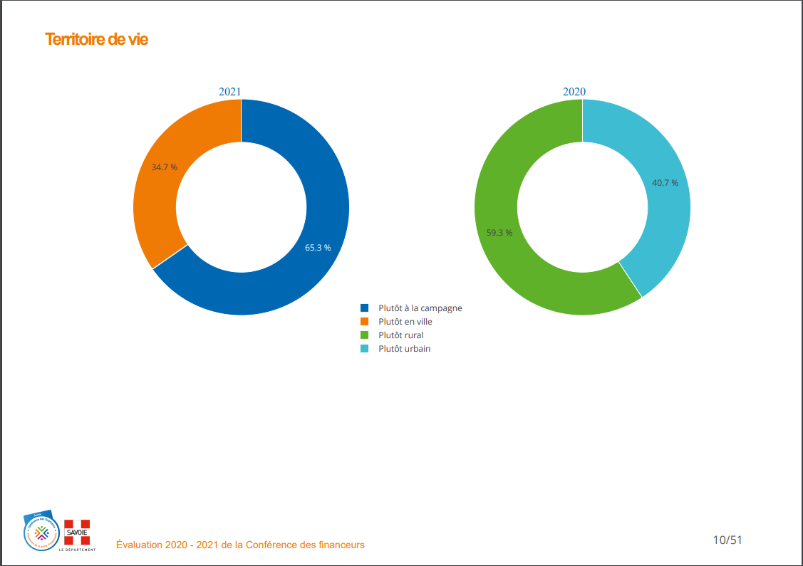
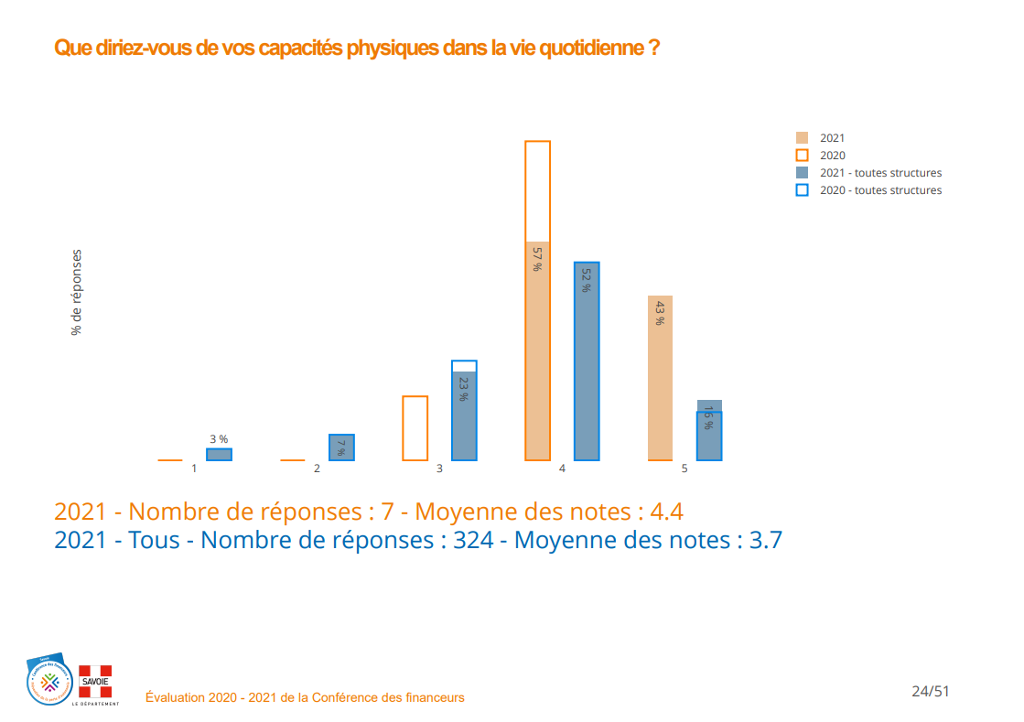
Exemple : Production de diaporamas à partir de questionnaires
Contexte : La conférence des financeurs de la prévention de la perte d'autonomie (CFPPA) réalise, tous les ans, un questionnaire auprès des bénéficiaires des structures qu’elle finance.
Objectif : Produire une synthèse générale des résultats du questionnaire et une par structure tous les ans.
Extraits de slides obtenus pour l’une des structures (sur 50 slides)
Import des résultats du questionnaire
Source : AGATE, 2021
Nettoyage des tableaux + Manipulation des données
Pourquoi utiliser R dans cet exemple?
Lisibilité du traitement : Effectuer la chaîne de traitement de l’import des données au diaporama dans un seul outil
Gain de temps : Production automatisée d’un diaporama général et un par structure (soit 30 diaporamas)
Sélection des indicateurs et des représentations (carto)graphiques
Production de diaporama finalisé

Slide 7
Qu’est-ce qu’on peut faire avec R ?
R et RStudio : c’est quoi la différence ?
Programme
Créer un projet et un script
Manipuler des objets : assignation, indexation, fonctions
Les packages

Slide 8


R n'est pas RStudio
Langage-programme
Interface graphique

Slide 9
R est à la fois un logiciel et un langage
Un logiciel libre intégré au projet GNU, à l’origine développé dans le milieu académique pour l’analyse des données et leur visualisation en graphique
Un langage de programmation interprété : les commandes (écrites en R) sont interprétées (par le logiciel R) et exécutées (par la machine)
immédiatement et
l’une après l’autre
Guide d’installation de R :
https://quanti.hypotheses.org/1813#installer-r

Slide 10
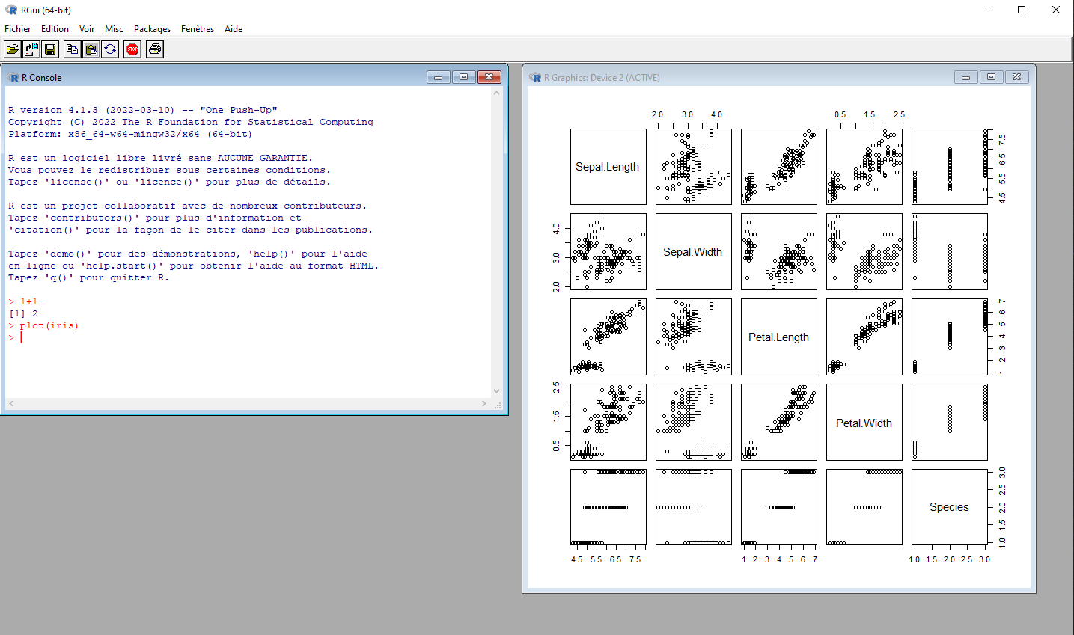
L'interface graphique de R
RGui est l'interface du logiciel R.
Elle se présente sous la forme d’une simple invite de commande

Slide 11
L'interface graphique RStudio
RStudio est un environnement de développement intégré (IDE) dédié à R
Une interface pour R - parmi d’autres - largement populaire car aboutie et conviviale
Le produit d’une entreprise commerciale avec :
Une version open source et gratuite (RStudio Desktop / RStudio Server)
Une version payante (RStudio Desktop Pro/ RStudio Server Pro)
Guide d’installation de RStudio : https://quanti.hypotheses.org/1813#installer-rstudio

Slide 12
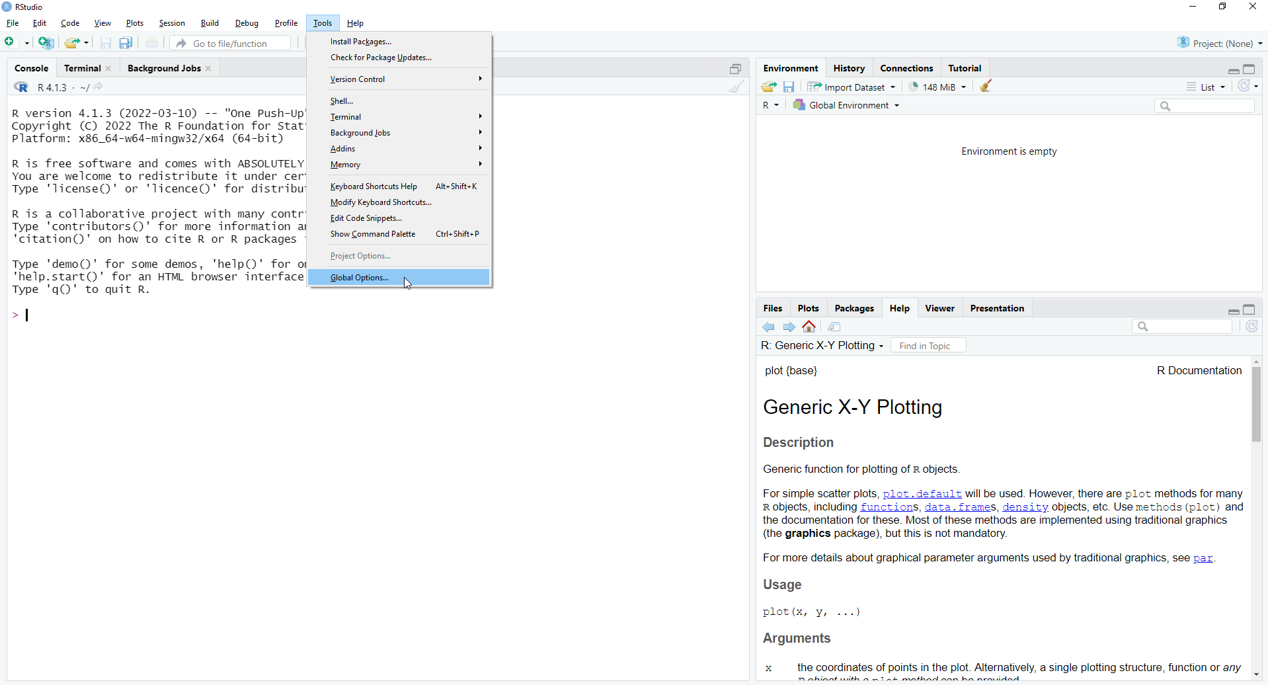
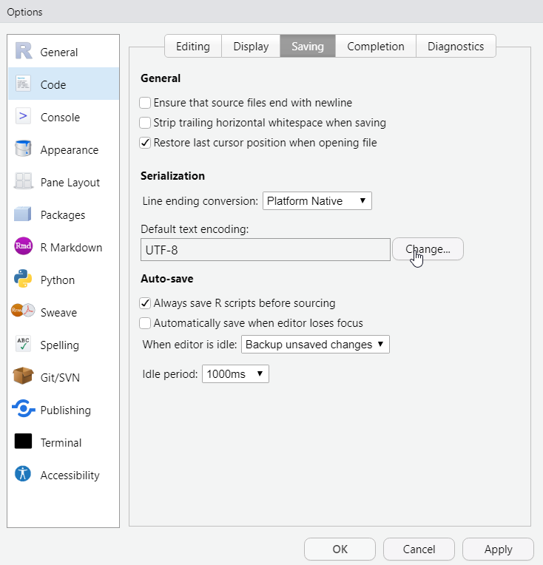
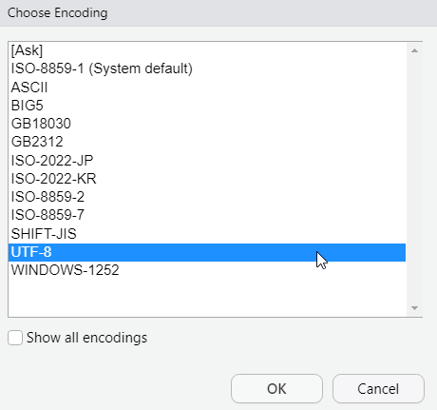
Paramétrer l’interface : l’encodage

Slide 13
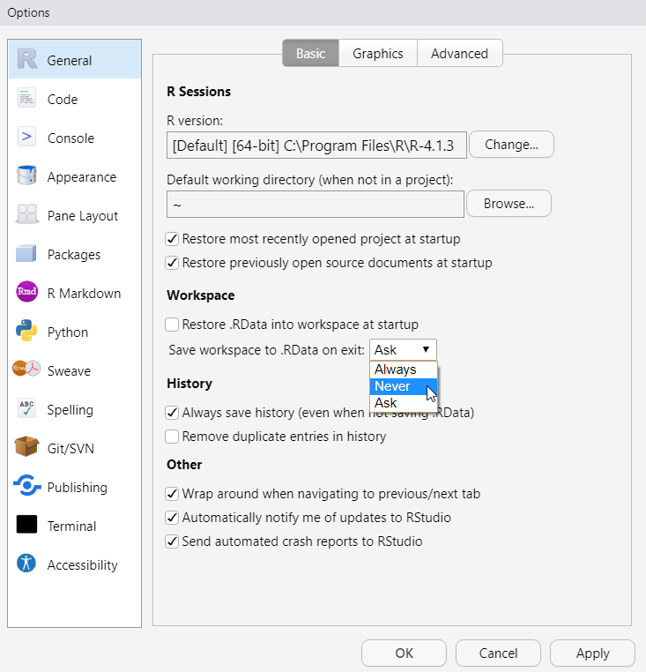
Paramétrer l’interface : ne pas enregistrer de .RData par défaut

Slide 14
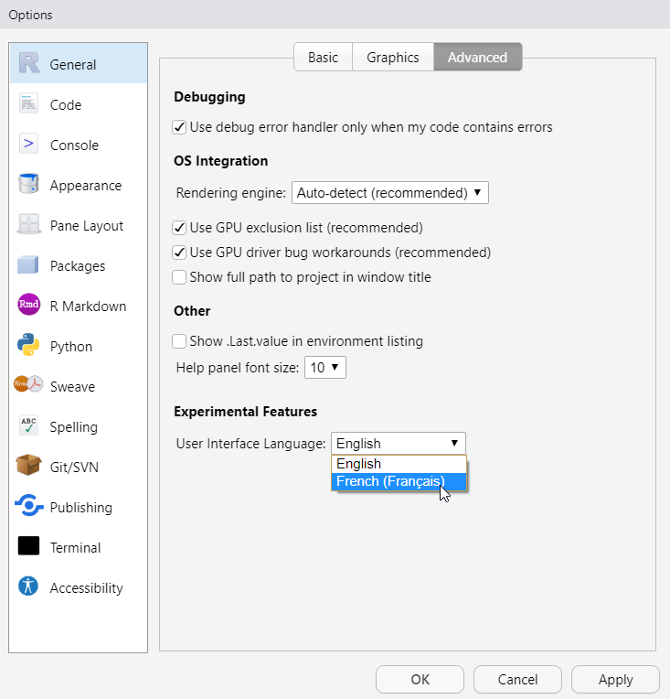
Paramétrer l’interface : la langue

Slide 15
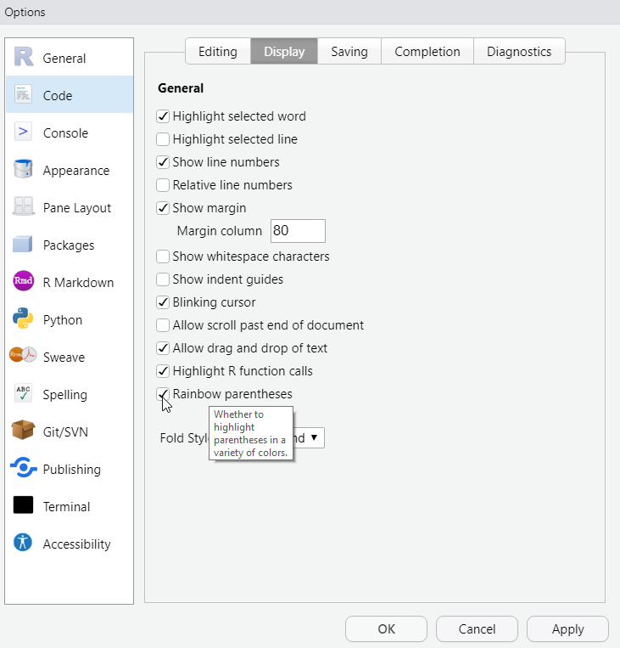
Paramétrer l’interface : les parenthèses arc-en-ciel

Slide 16
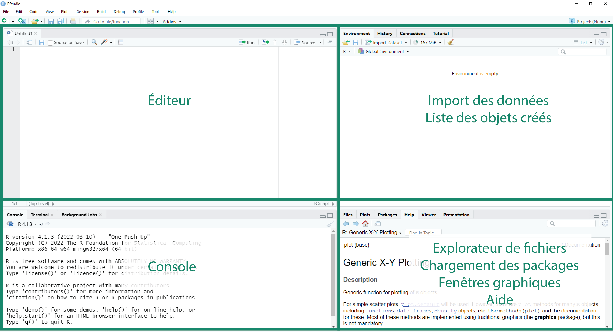
Les 4 volets de RStudio
1
3
4
2

Slide 17
Les 4 volets de RStudio
1. L'éditeur : zone réservée aux scripts dans lesquels on écrit le code.
Pour lancer une commande, autrement dit envoyer son code dans la console, on peut soit utiliser le bouton Run, soit utiliser ctrl+enter
2. La console : c'est l'interpréteur R qui exécute les commandes.
Il est également possible d'écrire ses commandes directement dans la console

Slide 18
Les 4 volets de RStudio
3. onglet Environment : liste des objets créés dans une session. Permet également d'importer des données au clic bouton
History : historique des commandes exécutées depuis le début d'une session
Connections : interface pour se connecter à des bases de données
Tutorials : lancer des tutos du package learnr
A savoir : il est également possible d'associer un projet RStudio à un projet Git. Dans ce cas, c'est dans ce volet qu'apparait l'onglet dédié au Git
4. onglet Files : pour naviguer dans les dossiers de son ordinateur
Plots : onglet réservé à l'affichage des sorties graphiques statiques
Packages : liste des packages installés dans R
Help : fiches de documentation sur les packages
Viewer : pour l'affichage de carto/graphiques interactifs

Slide 19
Qu’est-ce qu’on peut faire avec R ?
R et RStudio : c’est quoi la différence ?
Programme
Créer un projet et un script
Manipuler des objets : assignation, indexation, fonctions
Les packages

Slide 20
Téléchargement du diaporama et du script
Vous pouvez accéder au diaporama et au script à partir du lien suivant :
https://elementr.gitpages.huma-num.fr/website/posts/seance2.html

Slide 21
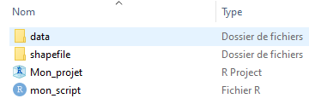
Créer un Projet R
Projet R Studio :
meilleure organisation de son travail,
meilleure reproductibilité,
meilleure portabilité.
Dans un dossier, mettre :
Fichier .Rproj
Les éléments du projet (données, shapefile, documentation…)
Projet R Studio est un fichier qui remplace le répertoire par défaut par le dossier où il est situé.
Chemin absolu :
Propre à chaque machine
Doit être mis à jour (déplace, renomme…)
C:/Users/Prénom/Desktop/Mon_projet/mon_script
Chemin relatif :
Est relatif à l’emplacement du fichier .Rproj
Se met à jour automatiquement du côté machine
./mon_script

Slide 22
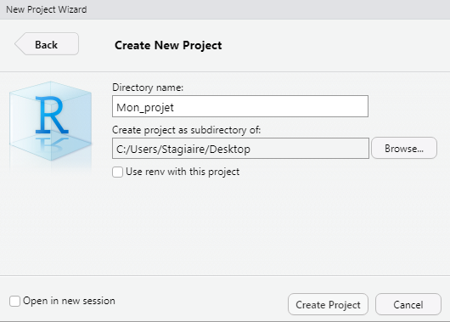

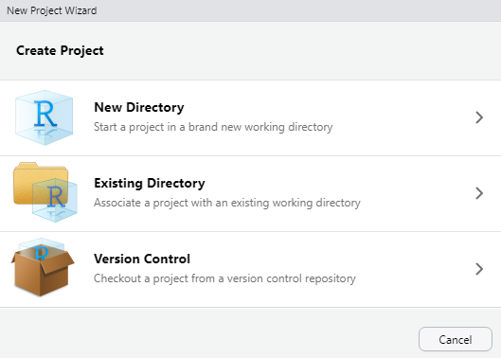
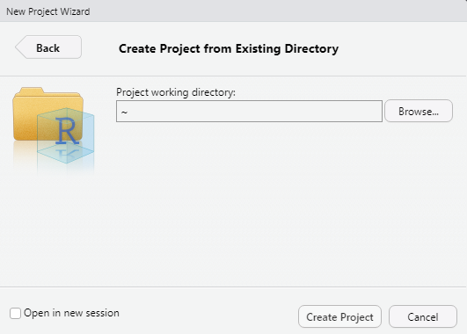
Créer un Projet R
Fichier > Nouveau projet
Va créer un dossier contenant le projet
Le dossier est créé sur le bureau
Renseigner le chemin d’un dossier déjà existant pour y enregistrer le projet

Slide 23
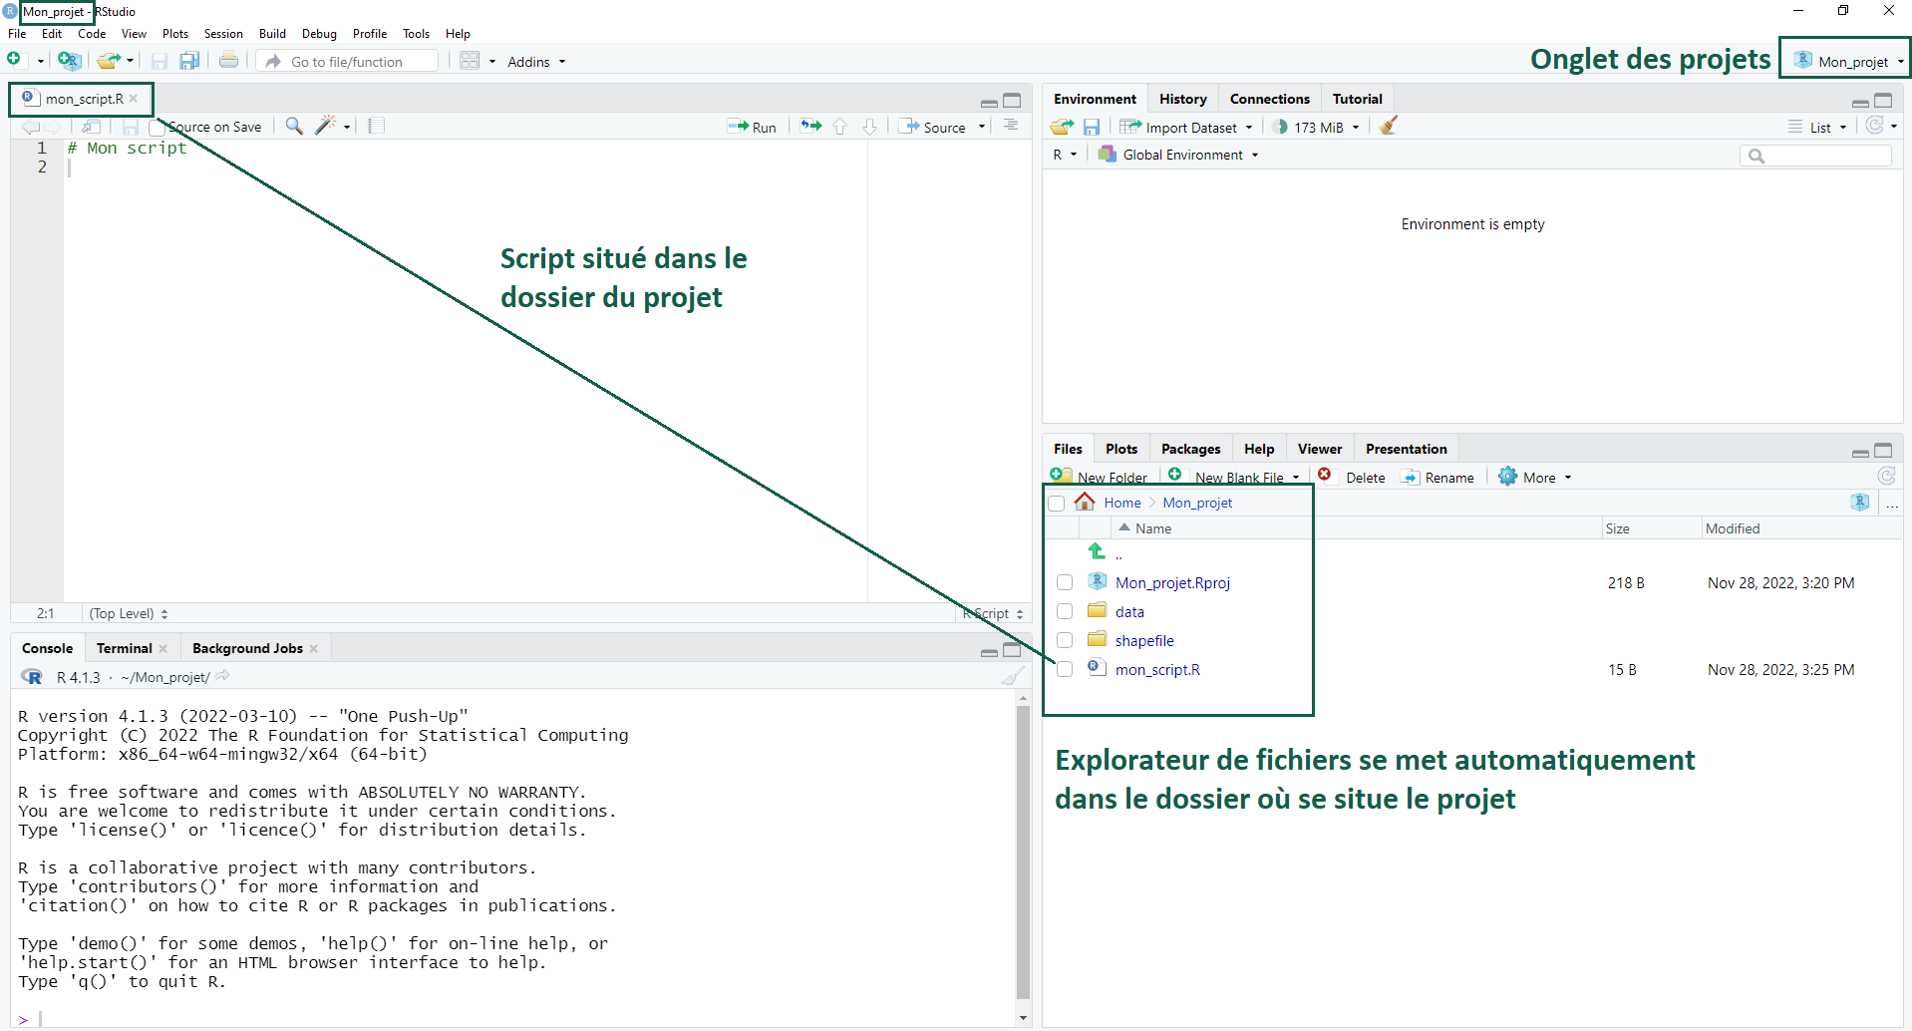
Créer un Projet R

Slide 24
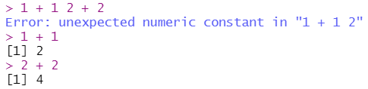


Créer un script R
Console :
ne garde rien en mémoire,
exécute le code (affiche les résultats)
Script :
fichier d’écriture (écrire, sauvegarder, modifier, partager…) en format .R
peut s’ouvrir ou s’écrire avec un éditeur de texte type bloc-notes.
Pour exécuter le code : ctrl + entrée ( pomme + entrée sur mac)
-> résultat vient s’afficher dans la console
Une ligne correspond à une commande, on ne peut pas avoir deux commandes différentes sur la même ligne sans provoquer une erreur :
Si R détecte que la commande est incomplète, il ira chercher la suite dans la ligne suivante, ou attendra un input dans la console (+ au lieu de >) :

Slide 25
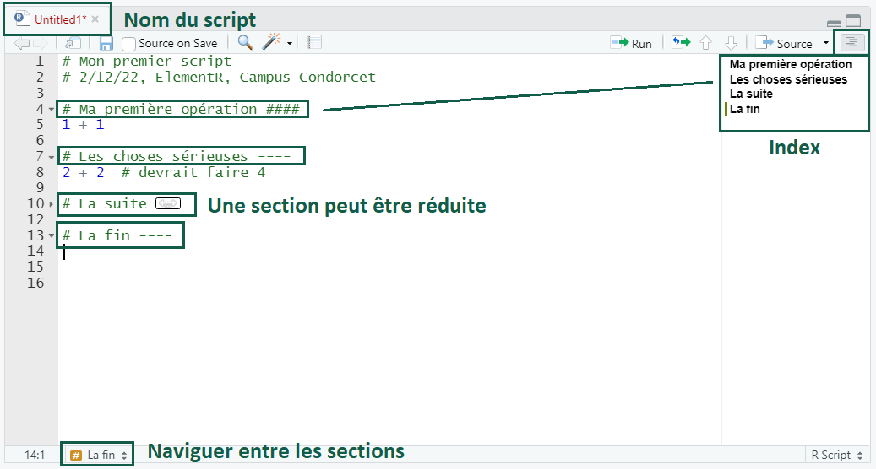
Créer un script R
Fichier > Nouveau Fichier > Script R va créer un nouveau script dans l’éditeur, untitled1 (ou untitledN)
Tout ce qui est après un # n’est pas lu par la machine (commentaire)
---- ou #### permet de faire un section et d’organiser son travail
Enregistrer son script : Fichier > Enregistrer sous > et choix de l’emplacement et du nom du script, en .R

Slide 26
Qu’est-ce qu’on peut faire avec R ?
R et RStudio : c’est quoi la différence ?
Programme
Créer un projet et un script
Manipuler des objets : assignation, indexation, fonctions
Les packages

Slide 27
Manipuler des objets
Plan
1. Assignation / création d'objet
2. Type d’objet et nature des données
3. Indexation et opérateurs
4. Fonctions de base : structure des données
5. Fonctions de base : description statistique des variables
6. Manipuler un dataframe

Slide 28
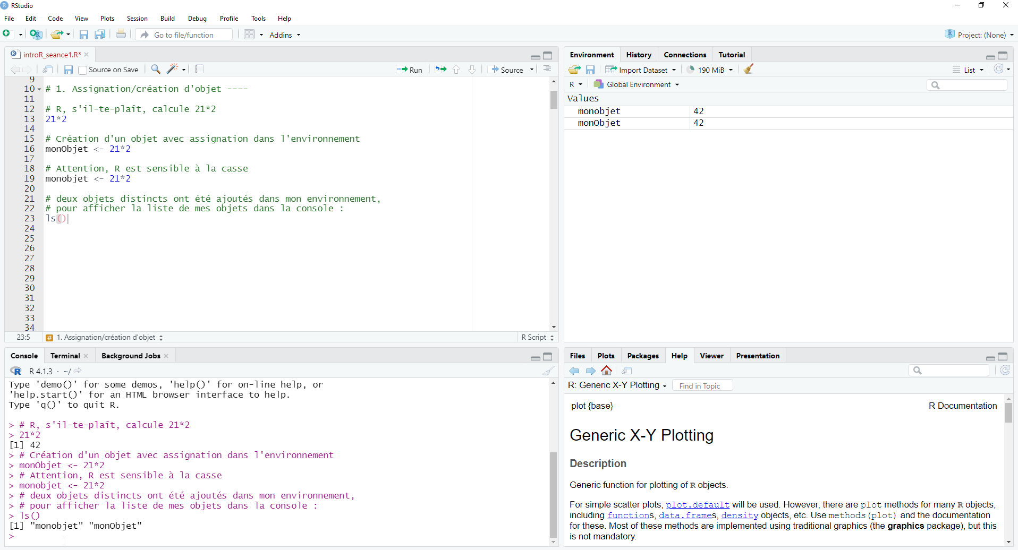
1. Assignation
Raccourci clavier (Windows/Linux)
Insérer l’opérateur d’assignation : alt+-
L’assignation sert à la création d’un objet dans l’environnement : elle permet de stocker un résultat pour la réutilisation de celui-ci plus tard dans la même session. Elle se fait avec l’opérateur <-.

Slide 29
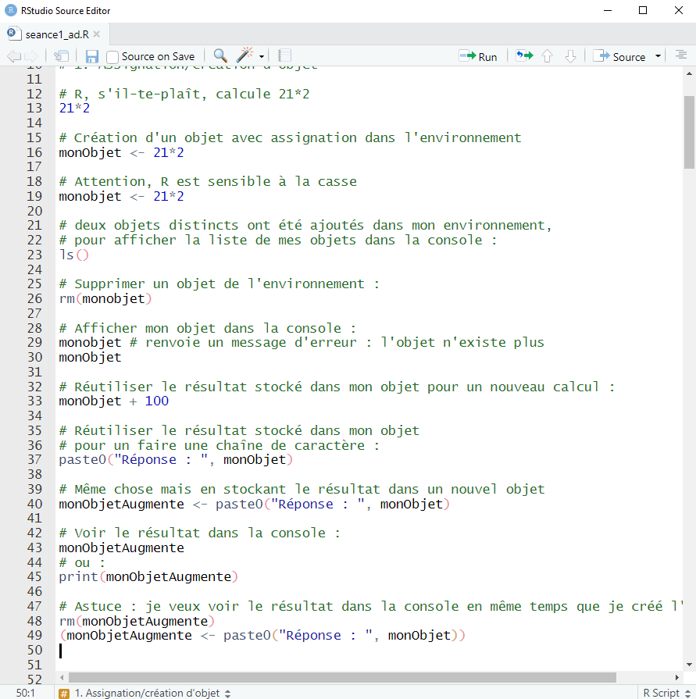
1. Assignation
Raccourci clavier (Windows/Linux)
Insérer l’opérateur d’assignation : alt+-
Exécution d’une ligne de code dans le volet Editeur : Ctrl + entrée
Autocomplétion : Tab
Exercice de manipulation :
créer un objet simple et observer la console et l’environnement global

Slide 30
Mémo sur les opérateurs arithmétiques
Opérateur | Description | Exemple | Résultat
+ | addition | 2+2 | 4
- | soustraction | 2-2 | 0
* | multiplication | 2*2 | 4
/ | division | 2/2 | 0
^ | puissance | 2^2 | 4
%% | modulo | 2%%2 | 0
%/% | quotient décimal | 2%/%2 | 1

Slide 31
2. Les types d'objets
Il existe plusieurs types d'objet dans R. Pour cette séance d'initiation, nous en aborderons trois :
Les vecteurs
Les facteurs
Les dataframes

Slide 32









2. Les types d'objets : les vecteurs
Un vecteur est une collection à une dimension d’éléments de même nature
Les éléments se combinent avec la fonction c()
Uni-dimensionnel
De même nature

Slide 33
Mémo sur la nature des données (non exhaustif)
Grand type | Type | Description | Exemple
numeric | integer | nombres entiers | 10
 | double | nombres réels | 10,56
character | character | Chaîne de charactère | "Hello Word"
Logical/boolean | logical ou bolean | Vrai/ faux/manquant | TRUE/FALSE/NA

Slide 34
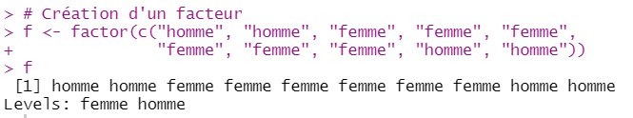


2. Les types d'objets : les facteurs
Un facteur est également un vecteur d’éléments mais avec des modalités prédéfinies, les levels
Le facteur f contient 10 éléments :
Pour créer un facteur, on utilise la fonction factor()
Et 2 modalités possibles :

Slide 35

2. Les types d'objets : les dataframes
Un dataframe est un tableau de données à deux dimensions (lignes et colonnes) :
Chaque colonne (ou variable) est un vecteur nommé : - les données stockées doivent être de même nature ; - la 1ère ligne correspond aux noms des variables
Un dataframe peut combiner des colonnes de types différents …
… mais elles doivent avoir la même longueur (i.e. le même nombre de lignes)
Pour créer un dataframe, on utilise la fonction data.frame()

Slide 36



3. L'indexation
L'indexation permet d'intervenir dans un vecteur pour transformer, extraire, supprimer ou ajouter des éléments
Indexation par position : chaque élément est implicitement lié à un index qui correspond à sa position dans le vecteur, v[i]
Dans un dataframe, on accède à un élément en indiquant sa ligne i et sa colonne j, df[i, j]
Indexation par condition : il est possible d'atteindre les éléments d'un vecteur en utilisant une condition. Si celle-ci est remplie, le ou les éléments sont renvoyés.

Slide 37
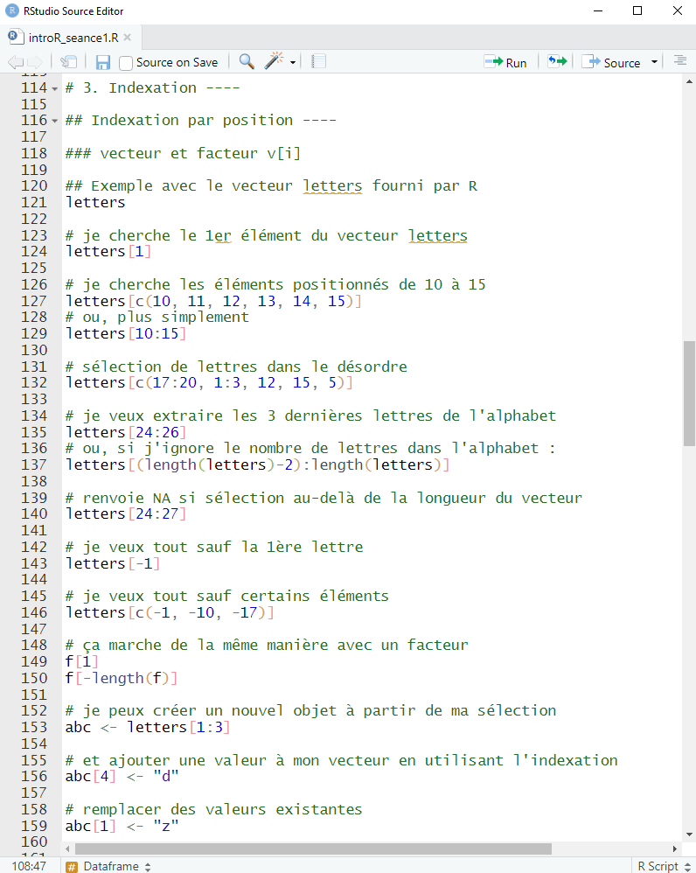
3. L'indexation par position
Exercice de manipulation sur des vecteurs :
Reproduire le code ci-contre et observer les résultats

Slide 38
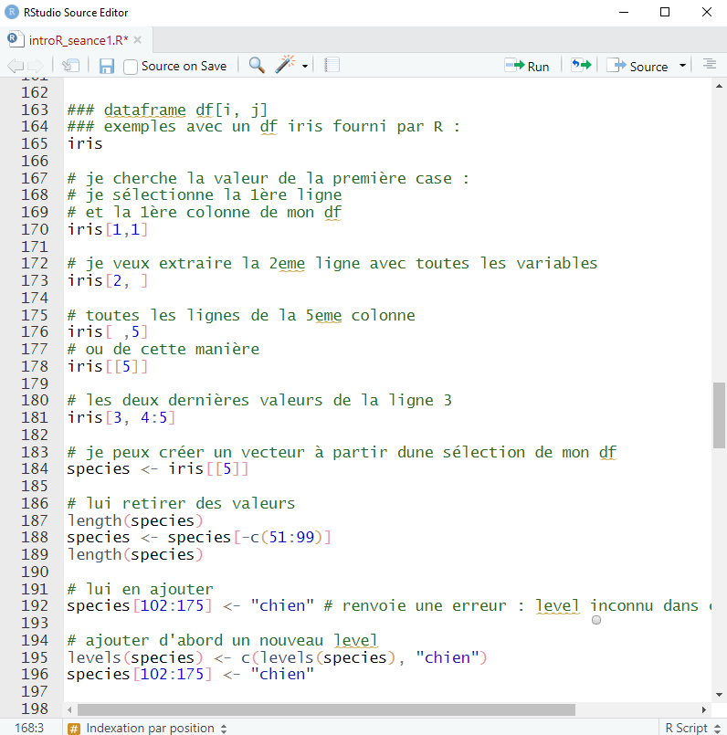
3. L'indexation par position
Exercice de manipulation sur un dataframe :
Reproduire le code ci-contre et observer les résultats

Slide 39
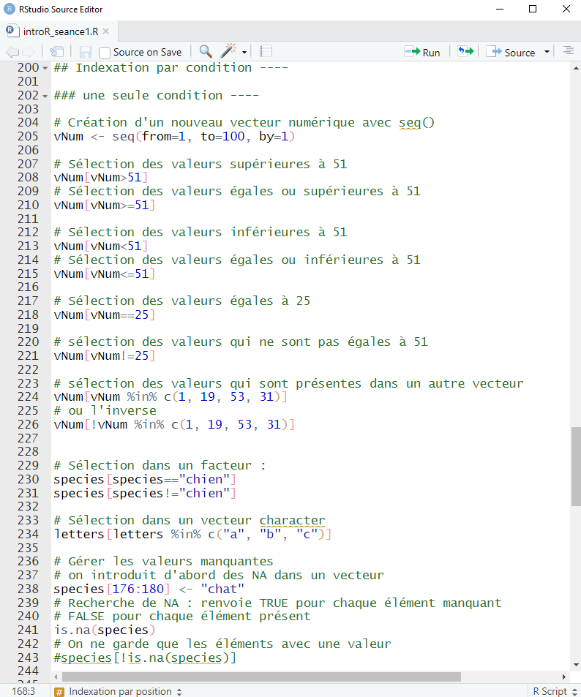
3. L'indexation par condition
Exercice de manipulation avec une seule condition :
Reproduire le code ci-contre et observer les résultats

Slide 40
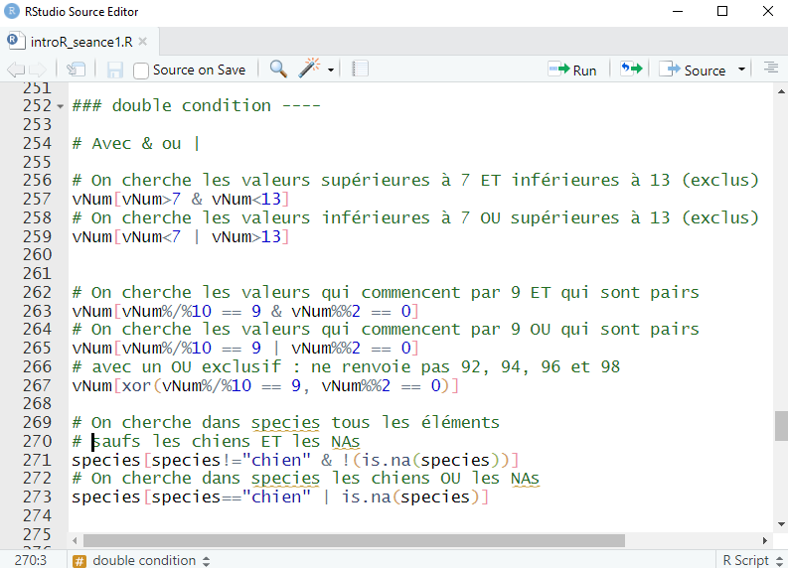
3. L'indexation par condition
Exercice de manipulation avec une double condition :
Reproduire le code ci-contre et observer les résultats

Slide 41
Mémo sur les opérateurs logiques (1)
Est-ce qu’une proposition est vraie ou fausse ?
Opérateur | Description | Exemple | Résultat
== | identique à | 1==2 | FALSE
< | strictement inférieur à | 1<2 | TRUE
> | strictement supérieur à | 1>1 | FALSE
<= | inférieur ou égal à | 2<=5 | TRUE
>= | supérieur ou égal à | 1>=1 | TRUE
!= | différent de | 1!=2 | TRUE
%in% | présent dans | 4 %in% c(1, 2, 3) | FALSE

Slide 42
Mémo sur les opérateurs logiques (2)
Est-ce qu’une proposition est vraie ou fausse ?
Opérateur | Description | Exemple | Résultat
& | et | 1<2 & 2>1 | TRUE
| | ou | 1>2 | 2>1 | TRUE
xor() | ou exclusif | xor(1<2, 2>1) | FALSE
is.na() | est manquant | is.na(c(1, 2, NA)) | FALSE FALSE TRUE
is.null() | est nul (vide) | is.null(c()) | TRUE
isTRUE() | est vrai | isTRUE(FALSE) | FALSE
isFALSE | est faux | isFALSE(FALSE) | TRUE
! | l’inverse de | !(is.na(NA)) | FALSE
 |  | !4 %in% c(1, 2, 3) | TRUE

Slide 43

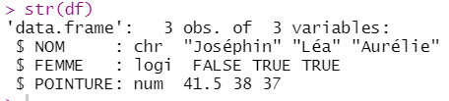

4. Fonctions de base : structure des données
Obtenir des infos sur une fonction chargée dans la session, ex :
?length
Fonctions de base pour explorer
la structure et le contenu de ses données :
class() : renvoie le type d’objet (numeric, character…)
str() : renvoie la structure (type d’objet, contenu, nature des variables)
dim() : renvoie la dimension d’un df (n ligne et n colonne)
length() : renvoie la longueur de l’objet (n éléments d’un vecteur ; n colonne d’un df)
nrow() : renvoie le nombre de ligne d’un df
print() : renvoie le contenu d’un objet
View() : affiche l’objet dans le volet « édition source »

Slide 44



5. Fonctions de base : description des variables
Obtenir des infos sur une fonction chargée dans la session, ex :
?IQR
Fonctions de base pour explorer et décrire des données quantitatives
summary() : renvoie résumé stat d’un vecteur
min() : minimum
max() : maximum
mean() : moyenne
median() : médiane
sd() : écart-type
IQR() : intervalle interquartile
quantile() : quantile

Slide 45



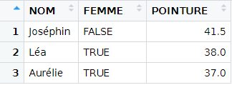
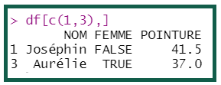
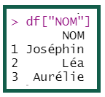
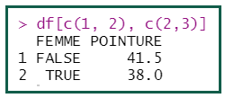

6. Manipuler un dataframe
Pour voir les 10 premières/dernières lignes de son tableau : head() / tail()
Pour l'ouvrir et le manipuler : view() (ou cliquer sur son nom dans l'environnement)
Un tableau a deux dimensions : df[Ligne, Colonne] :
Ligne : [L,]
Double crochet : colonne
Colonne : [,C]
Sélection multiple avec c()
Nom de la colonne
Ligne et colonne : [L,C]
Sélection multiple avec c()

Slide 46
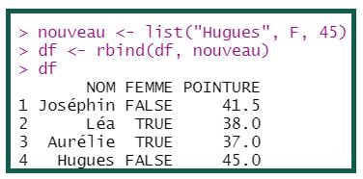
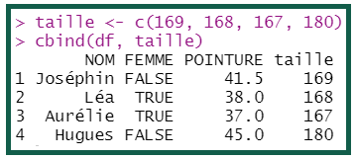

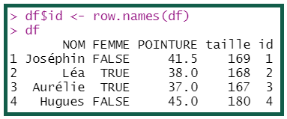
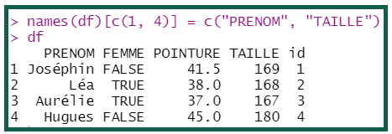
6. Manipuler un dataframe
Pour ajouter une ligne, on crée une liste que l'on lie à notre df avec rbind()
Pour ajouter une colonne, cbind() suit la même logique
Le $ permet aussi d'accéder aux colonnes
Par défaut, le nom des lignes sont un numéro, on y accède par row.names()
On peut facilement créer une colonne identifiant en prenant le nom des lignes
Le nom des colonnes peut être manipulé avec la fonction names()

Slide 47
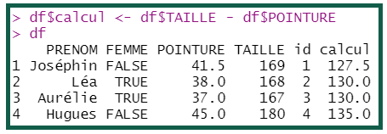
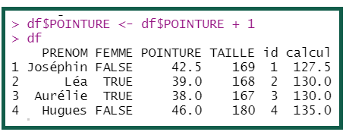
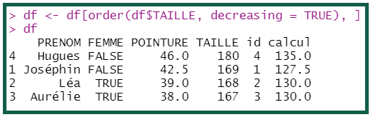
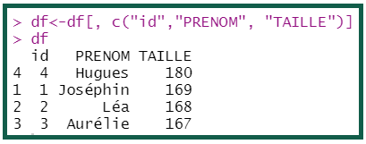
6. Manipuler un dataframe
On peut faire des opérations sur les colonnes numériques
La fonction order() trie l'ensemble du tableau selon la colonne voulue
La sélection permet aussi de réorganiser l'ordre des colonnes

Slide 48
Qu’est-ce qu’on peut faire avec R ?
R et RStudio : c’est quoi la différence ?
Programme
Créer un projet et un script
Manipuler des objets : assignation, indexation, fonctions
Les packages

Slide 49
C’est quoi un package ?
R base
Packages à ajouter
mean() , print() ou encore length() sont des fonctions incluses dans la base du langage R.
Elle font parties des 7 packages standards installés et chargés automatiquement dans R.
De nombreuses fonctions ont été développées par la communauté R. Elles sont regroupées dans différents packages que l’on peut installer et charger dans R en fonction des besoins.
Il faut installer et charger ces packages dans R pour pouvoir utiliser ces fonctions. Par exemple les packages :
-mapsf
-ggplot2
-openxlsx
-questionR
-palmerpenguins
-…
Installer R suffit pour utiliser les fonctions des packages :
base
utils
stats
grDevices
Graphics
methods
datasets

Slide 50
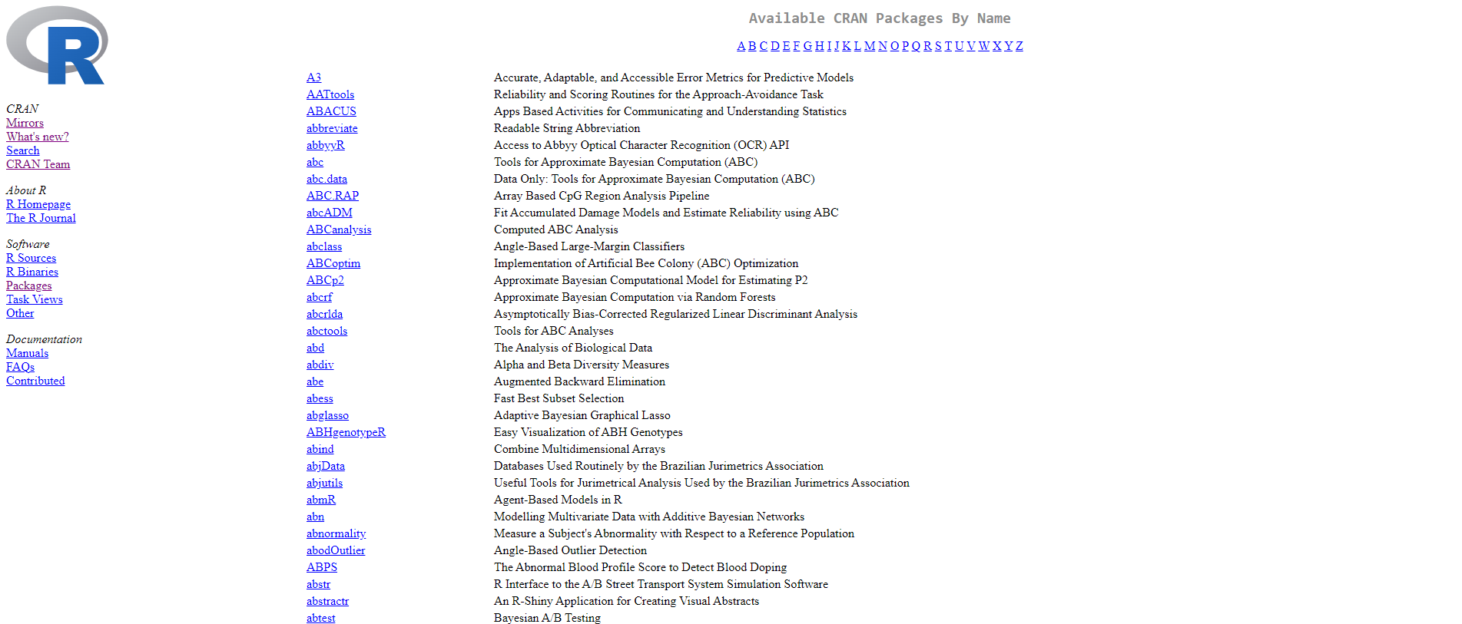
Le CRAN
CRAN est un réseau de serveurs à travers le monde qui stockent des versions identiques à jour du code et de la documentation de R. On y retrouve par exemple :
Le logiciel R
La liste des packages déposés par les développeurs
De la documentation sur ces packages
→ Depuis RStudio, nous allons pouvoir “aller chercher” les packages disponibles sur le CRAN pour les installer.

Slide 51
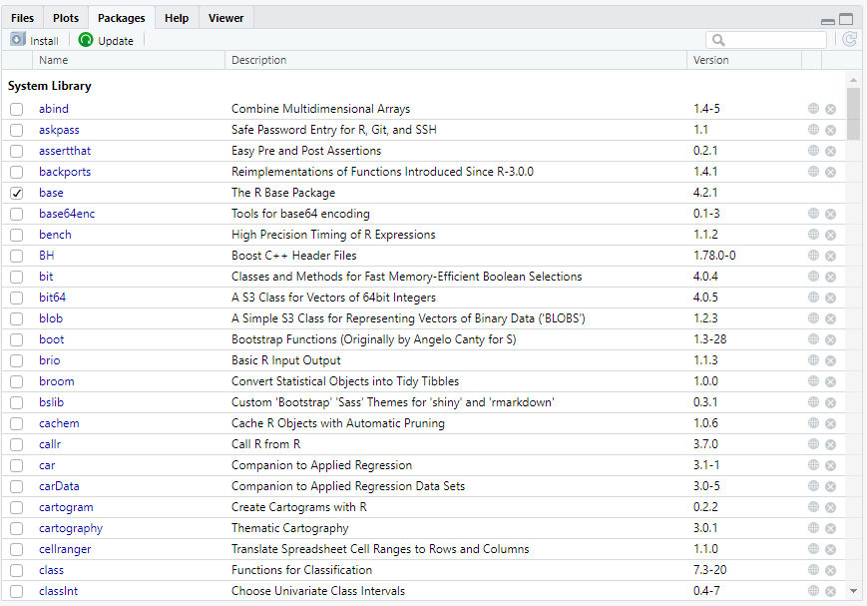
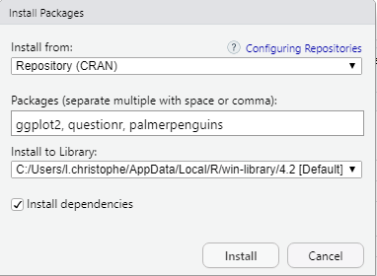
Comment installe-t-on un package ?
1ère solution : Depuis la fenêtre de chargement des packages

Slide 52
Comment installe-t-on un package ?
2nde solution : En code

Slide 53
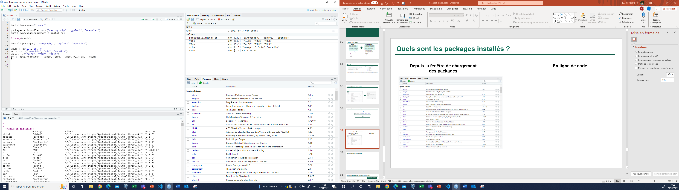
Quels sont les packages installés ?
Depuis la fenêtre de chargement des packages
En ligne de code
Pensez à mettre à jour vos packages régulièrement. Via le bouton Update de la fenêtre de chargement vous pouvez vérifier si des mises à jour sont disponibles. La mise à jour se fait de la même manière que l’installation.
NOM
DESCRIPTION
VERSION

Slide 54
Installation et chargement : c’est quoi la différence ?
C’est quoi la difference entre installer et charger ?
Installer : télécharger le package sur internet, puis installation sur l’ordinateur (dans un dossier connu de R)
Charger : indiquer à R le(s) package(s) que l’on souhaite utiliser dans la session en cours.
→ Il n’est pas nécessaire d’installer le package à chaque fois MAIS il est obligatoire de charger le package dès qu’on lance une nouvelle session de R (lorsque l’on ouvre le logiciel).
Exemple : Nous avons installé le package « ggplot2 », ce package contient les fonctions ggplot() et geom_col() que l’on souhaite utiliser pour faire un graphique à partir du tableau df crée précédemment. Peut-on utiliser cette fonction ?
→ NON il faut charger le package

Slide 55
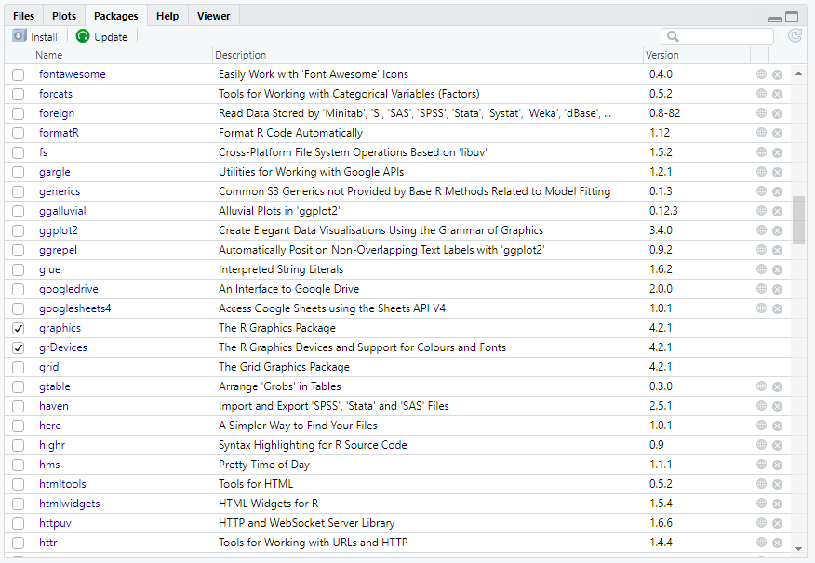
Comment charge-t-on un package ?
1ère solution : Depuis la fenêtre de chargement des packages
en cliquant sur la case à gauche (fortement déconseillé pour la reproductibilité du code)

Slide 56

Comment charge-t-on un package ?
2ème solution : en code
Un par un
OU
Pour plusieurs packages

Slide 57
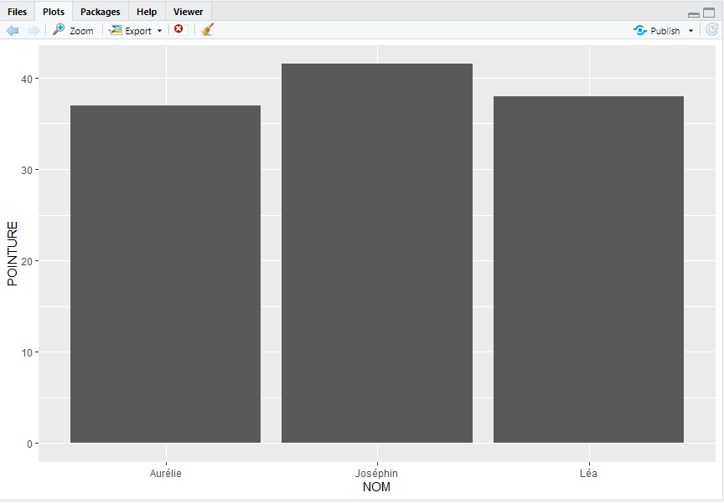

Exemple : Utilisation d’un package
Sur l’exemple précédent, il était impossible d’utiliser les fonctions ggplot() et geom_col() du package ggplot2
→ Erreur précédente
Après chargement, le code s’exécute sans erreur :
→ Résultat du code :

Slide 58
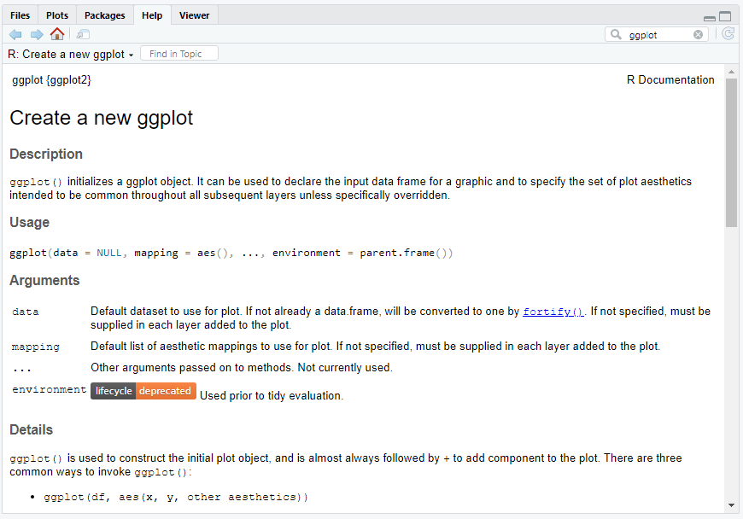
Trouver de l’aide pour utiliser un package : le CRAN
Sur le CRAN il est possible de trouver la documentation complete du package.
Par exemple :
Pour ggplot2 https://cran.r-project.org/web/packages/ggplot2/ggplot2.pdf
Pour cartography https://cran.r-project.org/web/packages/cartography/cartography.pdf
Sur le forum Stack Overflow : https://stackoverflow.com/
Pour trouver de l’aide sur une fonction precise il est possible (une fois le package chargé):
- Via une ligne de code :
-d’utiliser la fenêtre “Help” dans Rstudio
→ Un bon package est un package documenté.

Slide 59
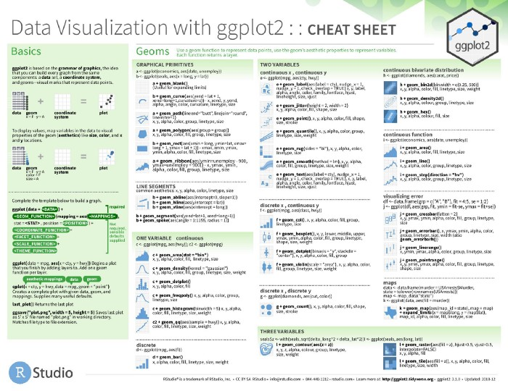
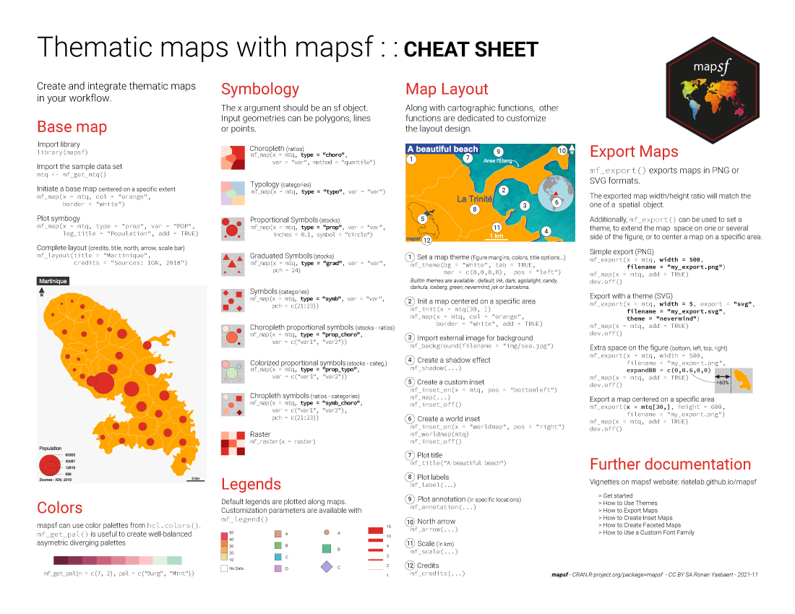
Trouver de l’aide pour utiliser un package : les cheat sheets
Les cheat sheets ou feuilles de triche offrent une synthèse des fonctions disponibles dans un package.

Slide 60
Bonus

Slide 61
Obtenir des informations sur les versions utilisées
Connaître sa version R installée :
À l’ouverture de RStudio dans la console
Avec la commande R.version()
Clic bouton : Tools>General>Basic
Connaître les versions de packages installées :
Dans le volet en bas à droite, onglet Packages
Clic bouton : Tools>Check for Packages Updates…
Avec la commande installed.packages()
Connaître sa version Rstudio installée :
Avec la commande rstudioapi::versionInfo()
Clic bouton : Help>About RStudio
Guide de mise à jour de R et de RStudio :
https://delladata.fr/tutoriel-mise-a-jour-de-r/
Connaître les versions R et packages chargées dans sa session :
sessionInfo()

